Slide 1


Slide 2
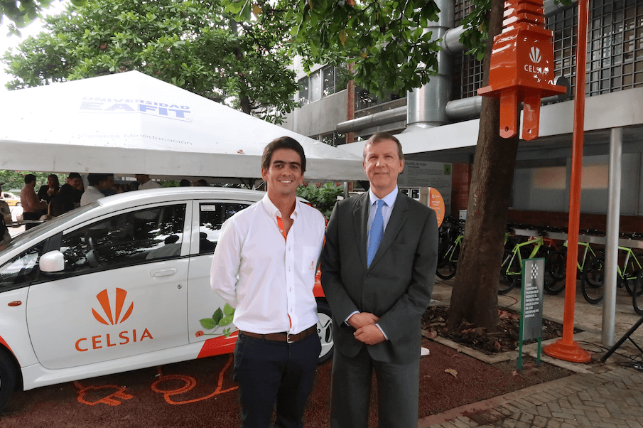
ADN - Crean App para
vehículos eléctricos
https://www.pressreader.com/colombia/adn-medellin/20180607/textview
Notes:
S \subset A \leftrightarrow x\in S \rightarrow x\in A\\
P(A) = \{S, S \subseteq A \}\\
|P(A)| =

Slide 3
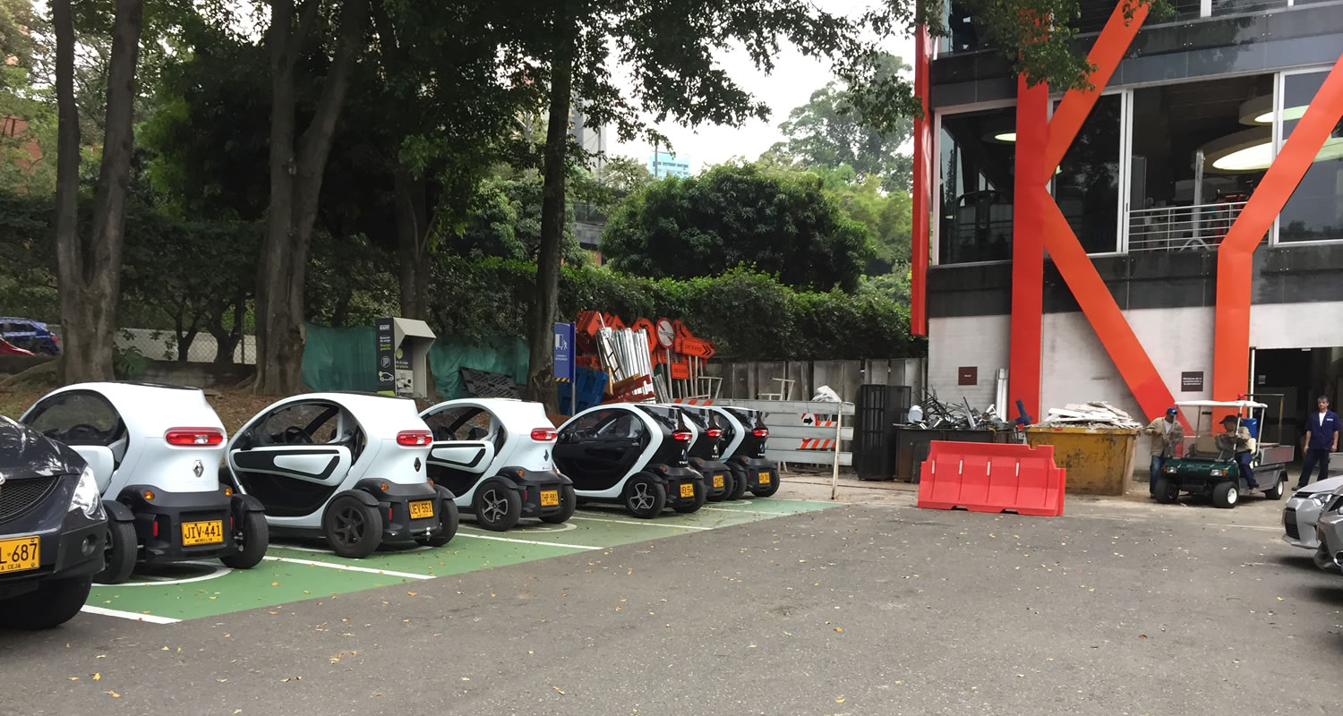
Desarrollo eafitense guía a las empresas en el uso de vehículos eléctricos
http://www.eafit.edu.co/noticias/agenciadenoticias/2018/desarrollo-eafitense-guia-a-las-empresas-en-el-uso-de-vehiculos-electricos
Notes:
S \subset A \leftrightarrow x\in S \rightarrow x\in A\\
P(A) = \{S, S \subseteq A \}\\
|P(A)| =

Slide 4
Enunciado
https://github.com/mauriciotoro/ST0247-Eafit/blob/master/proyecto/Proyecto%20Final%20ED2%20Ruteo-vehiculos-electricos-V2.pdf
Notes:
S \subset A \leftrightarrow x\in S \rightarrow x\in A\\
P(A) = \{S, S \subseteq A \}\\
|P(A)| =

Slide 5
Enunciado
10h
10h
Notes:
S \subset A \leftrightarrow x\in S \rightarrow x\in A\\
P(A) = \{S, S \subseteq A \}\\
|P(A)| =

